Slide 1
บทที่ 1 : การรักษาความปลอดภัยข้อมูล Part1 สธ412 ความมั่นคงของระบบสารสนเทศ
อาจารย์อภิพงศ์ ปิงยศ
apipong.ping@gmail.com

Slide 2
Agenda
หลักการรักษาความปลอดภัย
การรักษาความปลอดภัยข้อมูล
การรักษาความปลอดภัยสารสนเทศ
ประวัติการรักษาความปลอดภัย

Slide 3
หลักการรักษาความปลอดภัย
การรักษาคุณลักษณะ 3 ประการเอาไว้ ได้แก่ ความลับ (Confidentiality), ความถูกต้อง (Integrity) และความพร้อมใช้งาน (Availability) [CIA]
โดยต้องทำทั้ง 3 ส่วนควบคู่กัน ได้แก่ คน (People), กระบวนการ (Process) และเทคโนโลยี (Technology)

Slide 4
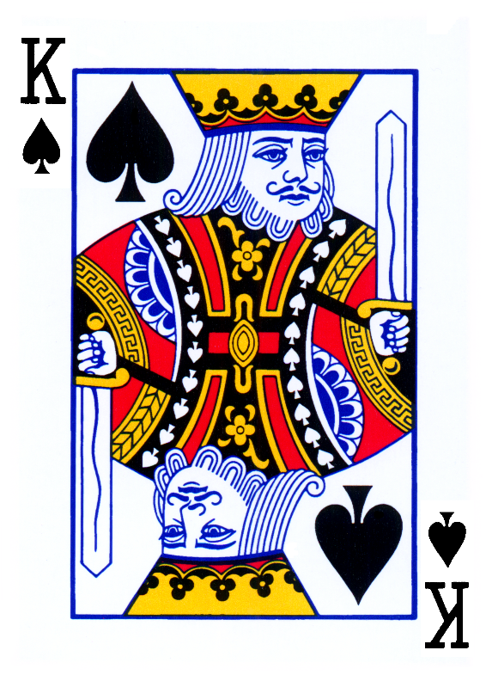
การรักษาความปลอดภัยข้อมูล
สิ่งหนึ่งที่มีค่ามากที่สุดขององค์กรคือ ข้อมูล หรือสารสนเทศ
การปกป้องรักษาข้อมูลเป็นสิ่งสำคัญในยุคแห่งข้อมูลข่าวสาร
“ยุคที่ผู้ครอบครองสารสนเทศมากกว่าย่อมเป็นผู้ได้เปรียบ”
ข้อมูลมีความเสี่ยงที่จะถูกโจมตีจากหลายทาง
จำเป็นต้องมีระบบรักษาความปลอดภัยที่แข็งแกร่ง

Slide 5
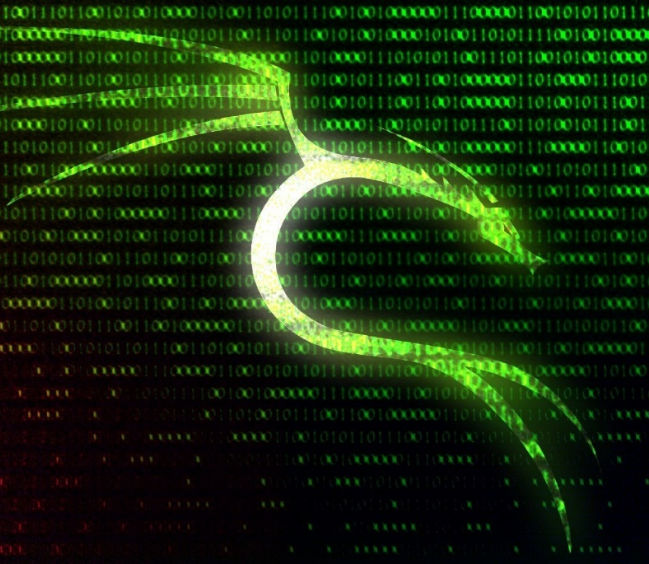
การรักษาความปลอดภัยข้อมูล [ต่อ]
เกือบทุกองค์กรจำเป็นต้องเชื่อมต่อกับอินเทอร์เน็ต
“อินเทอร์เน็ตเป็นดาบสองคม”
ข้อมูลและเครื่องมือที่ใช้สำหรับเจาะระบบ หาได้อย่างง่ายดายจากอินเทอร์เน็ต
คนที่ไม่มีความรู้ทางคอมพิวเตอร์มากนักก็สามารถใช้เครื่องมือโจมตีเครือข่ายได้

Slide 6
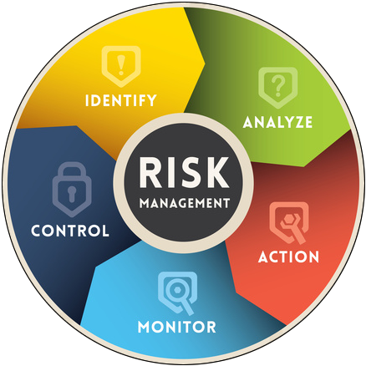
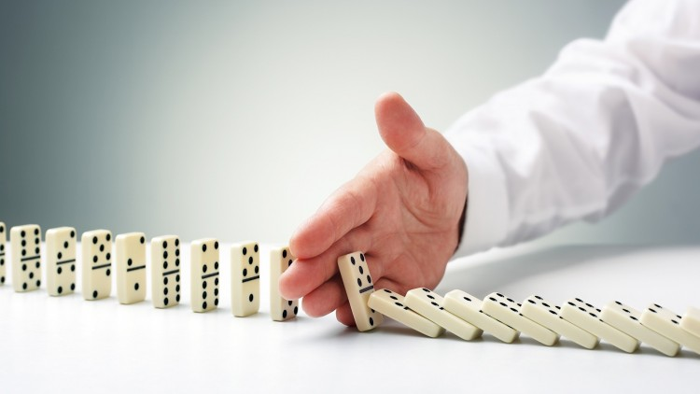
การรักษาความปลอดภัยข้อมูล [ต่อ]
“ไม่มีระบบใดที่ปลอดภัยอย่างสมบูรณ์” = “ไม่มีระบบใด ที่ไม่มีช่องโหว่”
การมีระบบรักษาความปลอดภัยที่ดีที่สุดไม่ได้หมายความว่าข้อมูลจะปลอดภัย
การรักษาความปลอดภัยเป็นการบริหารความเสี่ยงให้อยู่ในระดับที่ยอมรับได้

Slide 7
การรักษาความปลอดภัยข้อมูล [ต่อ]
ไม่ใช่เพียงแค่การติดตั้งระบบรักษาความปลอดภัย แต่รวมถึง
การวิเคราะห์และบริหารความเสี่ยง (Risk)
ภัยคุกคาม (Threat)
ช่องโหว่หรือจุดอ่อน (Vulnerability)
การกำหนดและบังคับใช้นโยบาย (Policy)
การเฝ้าระวังเหตุการณ์อยู่ตลอดเวลา (Monitoring)

Slide 8
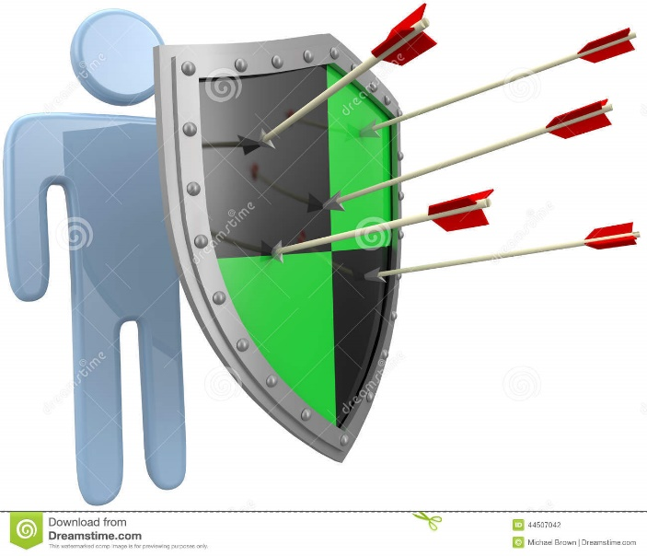
การรักษาความปลอดภัยสารสนเทศ (Information Security)
สารสนเทศ (Information) หมายถึง ความรู้ ความคิด ข่าวสาร ข้อเท็จจริง
การรักษาความปลอดภัย (Security) หมายถึง การทำให้รอดพ้นจากอันตราย ความกลัว ความทุกข์ใจ หรือความกังวล
การรักษาความปลอดภัยสารสนเทศ ในความหมายด้านไอทีหมายถึง มาตรการที่ใช้สำหรับป้องกันผู้ที่ไม่ได้รับอนุญาตในการเข้าถึง ลบ แก้ไข หรือขัดขวางไม่ให้ผู้ที่ได้รับอนุญาตใช้งานความรู้ ความคิด ข่าวสาร และข้อเท็จจริง

Slide 9
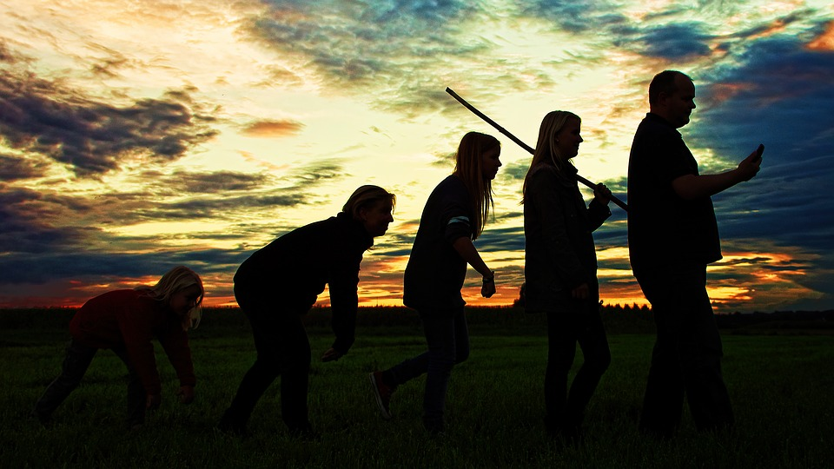
ประวัติของการรักษาความปลอดภัย
ด้านกายภาพ (Physical Security)
ด้านการสื่อสาร (Communication Security)
คอมพิวเตอร์ (Computer Security)
เครือข่าย (Network Security)
สารสนเทศ (Information Security)

Slide 10
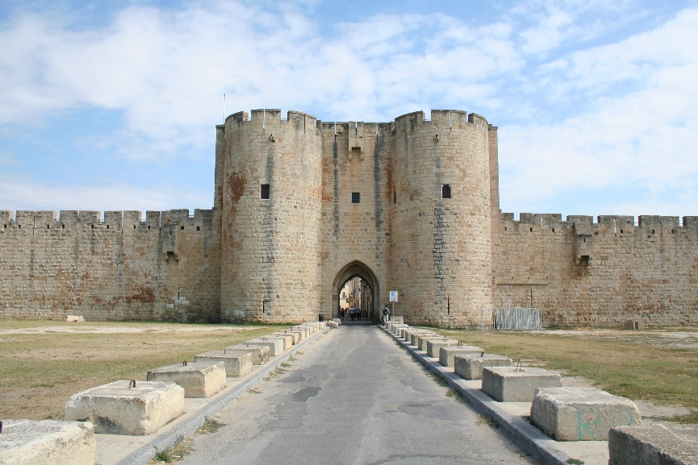
ความปลอดภัยด้านกายภาพ (Physical Security)
ในอดีตข้อมูลสำคัญจะอยู่ในรูปวัตถุที่จับต้องได้ เช่น แผ่นหิน แผ่นหนัง กระดาษ
ใช้การป้องกันทางกายภาพ เช่น กำแพง ปราสาท ยาม ผู้คุ้มกันคนนำสาส์น
แต่บุคคลสำคัญในอดีตส่วนใหญ่จะไม่นิยมบันทึกข้อมูลสำคัญลงบนสื่อถาวร และจะสนทนาข้อมูลสำคัญกับบุคคลที่ไว้ใจได้เท่านั้น
ซุนวู กล่าวว่า “ความลับที่รู้โดยคนมากกว่าหนึ่งคน ย่อมไม่ถือว่าเป็นความลับอีกต่อไป”

Slide 11
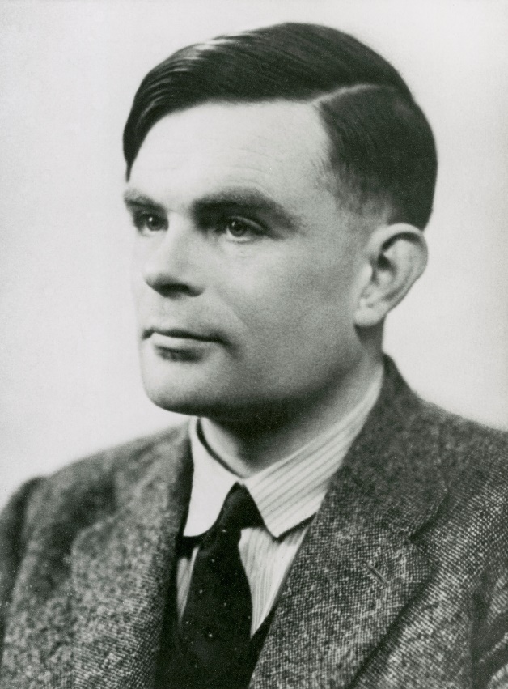
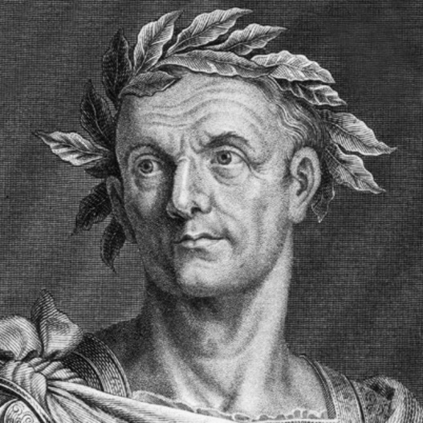
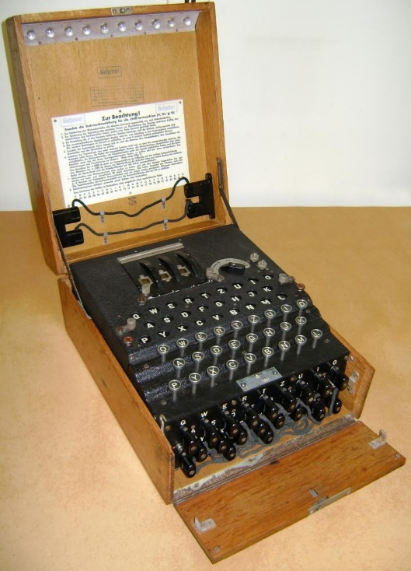
การรักษาความปลอดภัยด้านการสื่อสาร (Communication Security)
ในยุคจูเลียส์ ซีซาส์ ได้มีการคิดค้นวิธีการซ่อนข้อมูล โดยการเข้ารหัส (Encryption) ถ้ามีการขโมยข้อมูลระหว่างทาง ผู้อ่านจะไม่เข้าใจถ้าไม่รู้วิธีถอดรหัส
ในสงครามโลกครั้งที่สอง เยอรมันใช้เครื่องมือ Enigma สำหรับเข้ารหัสข้อมูลทางการทหาร ซึ่งเยอรมันเชื่อว่าไม่มีใครสามารถถอดรหัสจากเครื่องนี้ได้ แต่ในที่สุดฝ่ายพันธมิตรก็สามารถถอดรหัสได้ โดย Alan Turing ซึ่งได้ถูกสร้างเป็นภาพยนตร์ฮอลลีวู้ด ชื่อว่า The Imitation Game ในปี 2014

Slide 12
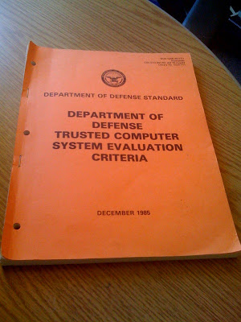
การรักษาความปลอดภัยคอมพิวเตอร์ (Computer Security)
ข้อมูลส่วนใหญ่ถูกจัดเก็บเอาไว้ในคอมพิวเตอร์ด้วยระบบดิจิตอล จึงมีความพยายามที่จะโจมตีความปลอดภัยบนเครื่องคอมพิวเตอร์
ทศวรรษ 1970 มีการพัฒนาแม่แบบสำหรับการรักษาความปลอดภัยของคอมพิวเตอร์ โดยแบ่งระดับความปลอดภัยเป็น 4 ระดับ ผู้ที่สามารถเข้าถึงข้อมูลในระดับใดระดับหนึ่ง จะต้องมีสิทธิ์เท่ากับหรือสูงกว่าชั้นความลับของข้อมูลนั้น
Top secret
Confidential
Unclassified
Secret
ต่อมาพัฒนาเป็นมาตรฐาน TCSEC หรือรู้จักทั่วไปว่า Orange book

Slide 13
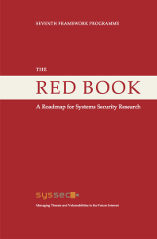
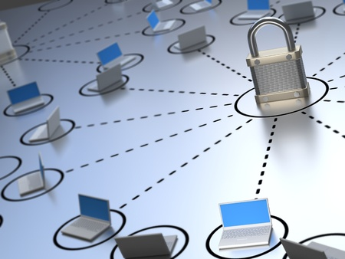
การรักษาความปลอดภัยเครือข่าย (Network Security)
เมื่อคอมพิวเตอร์ถูกเชื่อมต่อกันเป็นเครือข่ายก็เกิดปัญหาใหม่ขึ้น เช่น อาจมีหลายเครื่องที่เชื่อมต่อเข้ากับสื่อเดียวกัน ทำให้การเข้ารหัสโดยใช้เครื่องเข้ารหัสเดี่ยวๆอาจไม่ได้ผล
ในปี 1987 มีการพัฒนามาตรฐานเกี่ยวกับเครือข่าย โดยพัฒนาต่อมาจาก Orange Book ซึ่งรู้จักกันในชื่อ Red Book ซึ่งได้เพิ่มส่วนเกี่ยวข้องกับเครือข่ายเข้าไป

Slide 14
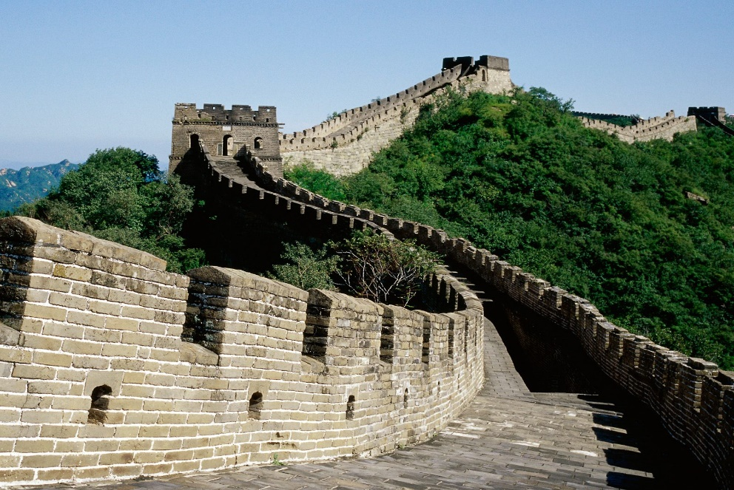
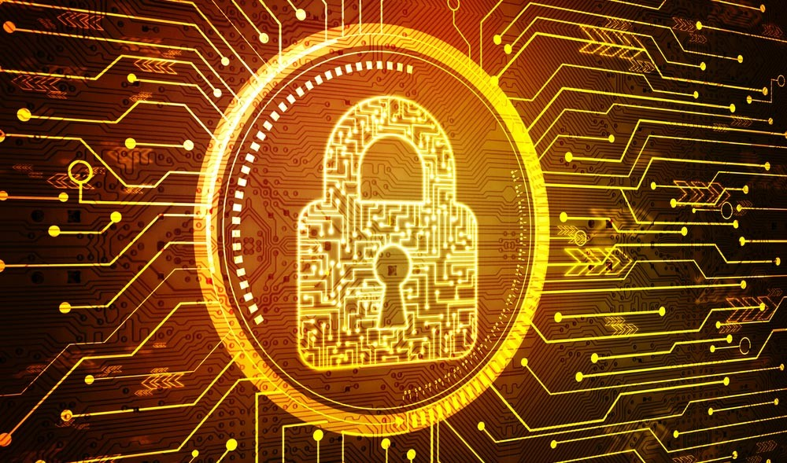
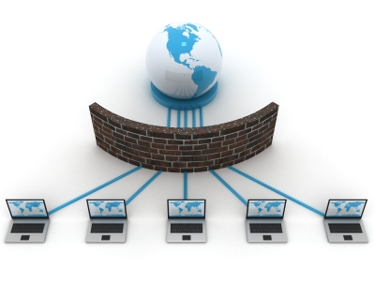
การรักษาความปลอดภัยสารสนเทศ (Information Security)
สรุปได้ว่าไม่มีวิธีการใดที่สามารถแก้ปัญหาได้อย่างเบ็ดเสร็จ
การรักษาความปลอดภัยที่ดีต้องใช้ทุกวิธีการมารวมกันจึงจะสามารถรักษาความปลอดภัยสารสนเทศได้

